Slide 1
מסדי נתונים – 89-281 XPath 1.0 – תרגול 3,4
אור כדראוי בשיתוף עם עמיעד רוזנברג (מבוסס על מצגת של הטכניון)
If at first you don't succeed… call it version 1.0 .
Enter any 11-digit prime number to continue...

Slide 2
XPath
שפת שאילתות המאפשרת שליפת נתונים בצורה קלה מתוך קבצי XML.
מסתמכת על מבנה העץ של מסמך XML ופועלת לפיו.
אינה שפת תכנות בפני עצמה אלא שפת שאילתות. מאפשרת גישה לצמתי המסמך השונים (אלמנטים, תכונות ומידע) בצורה קלה ונוחה. יכולת זו בשילוב עם שפת תכנות כלשהי. מאפשרת להציג כל מידע שנרצה בצורה נוחה פשוטה ומהירה.

Slide 3
XPath
XPath קיבלה את שמה בעקבות הדימיון שלה למסלול במערכת הקבצים.
ניקח כדוגמא מסמך XML שקובץ ה-DTD שלו נראה כך:
<!ELEMENT inventory (book)+> <!ELEMENT book (title, author+, publisher+, price, chapter*)> <!ELEMENT chapter (title, paragraph*, section*) > <!ELEMENT section (title?, paragraph*) > <!ELEMENT title (#PCDATA)> <!ELEMENT author (#PCDATA)> <!ELEMENT publisher (#PCDATA)> <!ELEMENT price (#PCDATA)> <!ATTLIST price currency CDATA #FIXED "usd“> <!ELEMENT paragraph (#PCDATA | emph | image)* > <!ELEMENT emph (#PCDATA) > <!ELEMENT image EMPTY > <!ATTLIST image file CDATA #REQUIRED height CDATA #IMPLIED width CDATA #IMPLIED >

Slide 4
- בחירת צמתיםXPath
ביטוי XPath פשוט – מבטא את המיקום של קדקוד (או לרוב – סט קדקודים) בעץ ה-XML של המסמך.
כך למשל, עבור מסמך עם הספר הראשון בלבד(!), אם נרצה את שם הספר נרשום את הביטוי הבא:
/inventory/book/title
ערך הביטוי הוא הקדקוד: <title>Snow Crash</title>, כלומר – את כל הקדקוד עצמו (ולא רק את הטקסט המופיע שם). קודקוד זה יכול להיות גם שורש של עץ בפני עצמו.
בפועל – קדקוד זה הוא באמת שורש של עץ עם בן אחד מסוג PCDATA. (ערכו של קדקוד הבן הוא Snow Crash)

Slide 5
- בחירת צמתיםXPath
בכלליות: הסימון "/" אומר שיש לבצע חיפוש של הביטוי מימין אצל הקדקודים המתקבלים ע"י הביטוי השמאלי. (בהחלט יכול להיות יותר מקדקוד אחד שיתקבל ע"י הביטוי השמאלי!) הסימן "/" השמאלי ביותר אומר שיש להתחיל את החיפוש משורץ העץ.
נסביר מה קורה בהרצת הביטוי /inventory/book/title :
הביטוי /inventory יחזיר את קדקוד השורש.
על קדקוד זה שחוזר מחפשים קדקודי book. חזרו 3 קדקודים.
על כל אחד מ-3 הקדקודים שחזרו מתבצע חיפוש לקדקודי title.
כל קדקודי ה - title שנמצאו הם אלה שחוזרים בתור התשובה לביטוי כולו.

Slide 6
- בחירת צמתיםXPath
הסימון "//" מסמן שהחיפוש של הביטוי הימני צריך להתבצע בצאצאים של הביטוי המתואר משמאל (ולא רק בבנים) וגם בקדקוד עצמו.
למשל, אם נרצה לחפש את כל קדקודי התמונה במסמך:
//image
כיצד נחפש את כל קדקודי הכותרות של הפרקים ותתי הפרקים הקיימים בקובץ?
/inventory/book/chapter//title
בהנחה שיש לנו את הספר הראשון בלבד – הפלט יהיה:
<title>Snow Crash - Chapter A</title>
<title>Snow Crash - Chapter B</title>
<title>Chapter B - section 1</title>
<title>Chapter C</title>

Slide 7
- בחירת צמתים שאינם אלמנטיםXPath
text() – מאפשר לבחור בן מסוג טקסט
/inventory/book/chapter//title/text()
פקודה זו מחזירה את הערך הטקסטואלי של צמתי ה-PCDATA.
node() – מאפשר לבחור בן מכל סוג.
/inventory/book/chapter//paragraph/node()
בשלב זה הפקודה לא תחזיר קודקודי תכונות. הסיבה לכך תובהר מאוחר יותר.
/inventory/book/chapter/paragraph/image/node() = Ø
* - כל קדקודי האלמנטים \ תכונות הממוקמים באותה הנקודה במסלול.
@name – כל קודקודי התכונות בשם name.
@* - כל קודקודי התכונות בכלל.
/inventory/book/chapter/paragraph/image/@*
שימו לב לכך שלא יחזרו קודקודי התמונות של פרק ב' משום שהם בנים של section ואין לנו את זה במסלול שלנו...

Slide 8
- אופרטוריםXPath
אופרטורים אריתמטים: +, -, ∗, div (לחילוק, במקום הסימן " / "), mod (שארית בחלוקה של שלמים).
השוואות: <, >, =<, =>, =, =!.
מחברים בוליאנים: and, or.
איחוד בין שתי קבוצות צמתים מתבצע ע"י האופרטור " | ".
/inventory/book | /inventory
מחזיר את שלושת קדקודי ה-book וכן את קדקוד ה-inventory.
יש לשים לב לכך שמדובר באיחוד. צומת שתופיע בשתי הקבוצות תופיע רק פעם אחת בתשובה.
ניתן להשתמש ב"ביטויי חיפוש" (המתחילים ב-" / " או " // ") וב"ביטויי בחירה" (ביטויים בוליאניים) בתוך " [ ] ", כאופרטורים על קבוצת צמתים המתוארת בביטוי משמאל לסוגריים.

Slide 9
- []XPath
ניתן לבחור את הצומת לפי מספר ע"י הוספת []
אם נרצה לבחור את הכותרת של הפרק הראשון בכל אחד מהספרים:
/inventory/book/chapter[1]/title/text()
Output:
Snow Crash - Chapter A
Burning Tower - Chapter A
Zodiac - Chapter A
ניתן לשים בסוגריים גם ביטוי אריתמטי כלשהו.
שימו לב: מספרי הקדקודים מתחילים מ-1!
כיצד נקבל את הספר הראשון והספר השני?
/inventory/book[1] | /inventory/book[2]

Slide 10
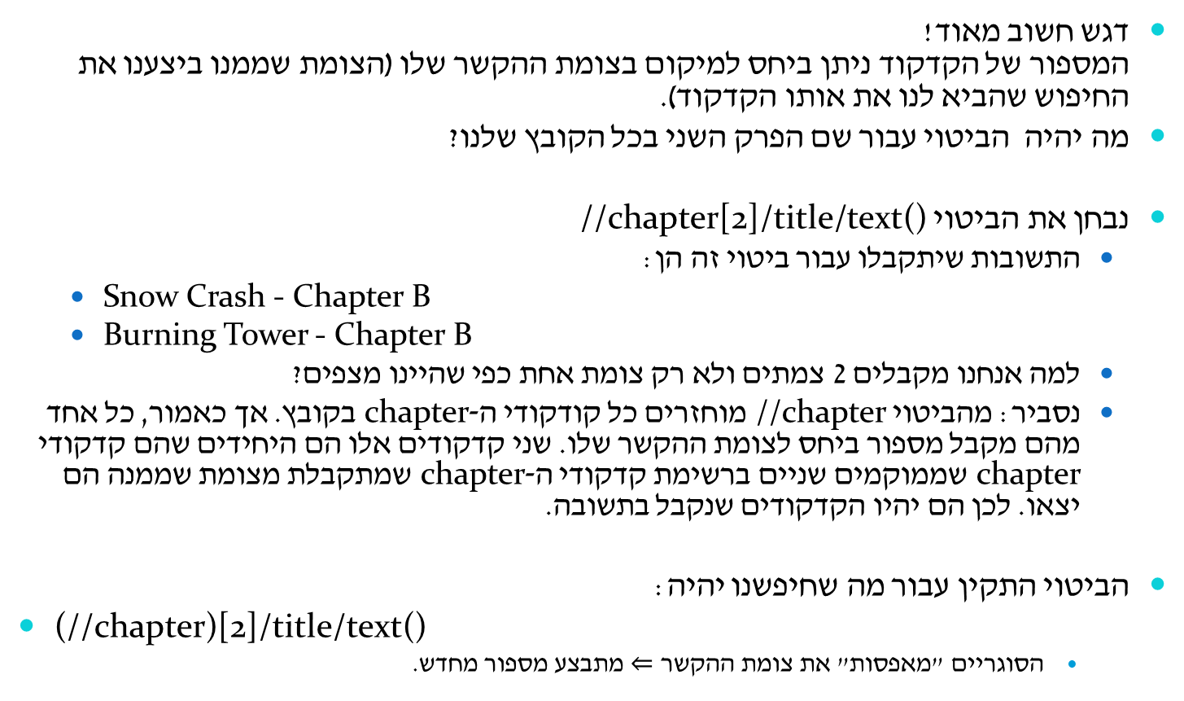
- []XPath
דגש חשוב מאוד! המספור של הקדקוד ניתן ביחס למיקום בצומת ההקשר שלו (הצומת שממנו ביצענו את החיפוש שהביא לנו את אותו הקדקוד).
מה יהיה הביטוי עבור שם הפרק השני בכל הקובץ שלנו?
נבחן את הביטוי //chapter[2]/title/text()
התשובות שיתקבלו עבור ביטוי זה הן:
Snow Crash - Chapter B
Burning Tower - Chapter B
למה אנחנו מקבלים 2 צמתים ולא רק צומת אחת כפי שהיינו מצפים?
נסביר: מהביטוי //chapter מוחזרים כל קודקודי ה-chapter בקובץ. אך כאמור, כל אחד מהם מקבל מספור ביחס לצומת ההקשר שלו. שני קדקודים אלו הם היחידים שהם קדקודי chapter שממוקמים שניים ברשימת קדקודי ה-chapter שמתקבלת מצומת שממנה הם יצאו. לכן הם יהיו הקדקודים שנקבל בתשובה.
הביטוי התקין עבור מה שחיפשנו יהיה:
(//chapter)[2]/title/text()
הסוגריים "מאפסות" את צומת ההקשר $⇐$ מתבצע מספור מחדש.

Slide 11
- []XPath
ניתן לשים ביטוי בוליאני בתוך הסוגריים ע"מ לבחור את הצמתים המקיימים את התנאי הבוליאני.
/inventory/book[author="Neal Stephenson"]/title/text()
Output:
Snow Crash
Zodiac
ניתן לרשום בסוגריים שם של קודקוד. הקודקודים שנקבל יהיו קדקודי האב (אלה שמחוץ לסוגריים) אשר קיימים עבורם הקדקודים שאותם אנחנו מחפשים בתוך הסוגריים. בפועל, מתבצע חיפוש של הביטוי שבתוך הסוגריים בקדקודים שמחוץ לסוגריים. אם נמצאו קדקודים המתאימים לביטוי שבסוגריים – אזי הביטוי שבסוגריים יחזיר "אמת".
/inventory/book/chapter[section]/title/text()
Output:
Snow Crash - Chapter B
/inventory/book/chapter[paragraph/image]/title/text()
Output:
Snow Crash - Chapter A
Burning Tower - Chapter B

Slide 12
- []XPath
ניתן להשתמש בפונקציה not() ע"מ לקבל את הקודקודים שבהם התנאי אינו מתקיים.
/inventory/book/chapter[not(paragraph)]/title/text()
Output:
Snow Crash - Chapter B
Burning Tower - Chapter A
Zodiac - Chapter A
שימו לב שהתנאי של קיום paragraph נבדק עבור רמת הבנים של chapter. לכן, חוזרים גם קודקודים שבהם יש צאצא בשם paragraph אבל לא בן בשם זה.

Slide 13
- [][]Xpath
כאמור, [] מחזירים קבוצת קודקודים העונים על התנאי. אם נרצה לבדוק על קב' קודקודים זו תנאי נוסף – נוכל שוב לבדוק קיום תנאי בעזרת [] נוסף.
/inventory/book[author="Neal Stephenson"][price<10]/title/text()
Output:
Zodiac
השאילתה הזו זהה לשאילתה הבאה:
/inventory/book[author="Neal Stephenson“ and price<10]/title/text()
עם זאת, לא תמיד אפשר להחליף [][] בפקודת and.

Slide 14
- [][]Xpath
לדוגמא:
מה ההבדל בין המקרים הבאים:
//author[2][1]/text()
//author[1][2]/text()
(//author)[2][1]/text()
Jerry Pournelle
Null – קבוצה ריקה
Larry Niven
נסביר את הסיבה להבדלים:
בביטוי הראשון //author מחזיר את כל הסופרים. כל אחד מהסופרים מקבל מספור המייצג אותו ביחס לצומת ההקשר שלו. התוספת [2] מחזירה את כל הסופרים שהמספור שהם קיבלו הוא 2. היחיד שעונה על הגדרה זו הוא Jerry Pournelle. נשים לב לכך שכעת הוא הסופר היחיד שחזר מצומת ההקשר שלו ולכן הוא גם הראשון – המספור שהוא מקבל הוא 1, לכן התוספת [1] מחזירה אותו.
בביטוי השני התוספת [1] מחזירה את כל הסופרים הראשונים ביחס לצומת ההקשר שלהם. כל שלושת הסופרים שחוזרים הם הסופרים היחידים עבור צומת ההקשר שלהם ולכן הם ממוספרים כ-1. לכן לא קיים אף קדקוד שהוא השני והתשובה שאנחנו מקבלים היא קבוצה ריקה.
בביטוי השלישי – הביטוי //author מחזיר 4 קדקודים. כפי שאמרנו – הסוגריים מאפסות לנו את צומת ההקשר ואנחנו מקבלים מספור חדש מ-1 עד 4 עבור כל הקדקודים שחזרו מהביטוי. כעת נלקח הקדקוד השני (בגלל [2]) וכעת זהו הקדקוד הראשון היחס לצומת ההקשר שלו ולכן הוא הקדקוד שחוזר.

Slide 15
- פונקציותXpath
position() - מחזירה את המיקום היחסי של צומת ההקשר בתוך קבוצת הייחוס שלו.
/inventory/book[position()=2] = /inventory/book[2]
מה מחזיר הביטוי הבא?
//author[position()>=2][2]
איזו שורה (אחת בלבד) ניתן להוסיף לקובץ (ואיפה) ע"מ שביטוי זה יחזיר תשובה?
last() – מחזירה את הקודקוד האחרון מבין הקודקודים העונים על התנאי.
/inventory/book[last()]מחזיר את הספר האחרון בקובץ –
count(arg) - מחזיר את מספר הצמתים בקבוצה המתוארת ע"י ביטוי החיפוש arg.
לדוגמא, אם נרצה להחזיר את שמות הספרים בעלי לפחות 2 פרקים:
inventory/book[count(chapter)>=2]/title/text()
Output:
Snow Crash
Burning Tower

Slide 16
- השוואותXpath
ראינו שכאשר אנחנו משווים בין סוגים שונים של משתנים – מתבצעים המרות לצורך ביצוע ההשוואה. הקריטריונים הם:
ההשוואות =<, <, =>, > : הערכים המושווים יתורגמו במידת האפשר למספרים לצורך ההשוואה. שימו לב שמחרוזות שאינן מייצגות מספרים יגרמו כאן לתוצאה לא צפויה!
ההשוואות =, =! : התרגום יתבצע לפי סדר העדיפויות הבא:
אם לפחות אחד הערכים הוא בוליאני (למשל תוצאה של השוואה אחרת, או של אחת הפונקציות false(), true() ), אז גם הערך השני יתורגם לערך בוליאני.
אם אחד הערכים הוא מספר והשני הוא מחרוזת, אז המחרוזת תתורגם גם היא למספר.
אם שני הערכים מחרוזות, תתבצע ביניהם השוואה.
Notes:
http://www.w3.org/TR/xpath/#booleans

Slide 17
- השוואות של קבוצות צמתיםXpath
השוואה בין ערך לקבוצה של צמתים (הנתונה ע"י ביטוי חיפוש), תחזיר אמת “true()” אם ורק אם קיים צומת כל שהוא בקבוצה, שלאחר תרגומו לערך מהסוג המתאים ההשוואה המתאימה תתקיים.
לדוגמא: הביטוי //image/@width>50 יחזיר "אמת" אם ישנה תמונה שהרוחב שלה (המוצהר!) גדול מ-50.
השוואה בין שתי קבוצות צמתים, תחזיר “true()” אם ורק אם קיים זוג צמתים, אחד מכל קבוצה, כך שבתרגומם לערכים ההשוואה המתאימה תתקיים.
לדוגמא: הביטוי /inventory/book/chapter[1]//image/@file=/inventory/book/chapter[2]//image/@file יחזיר ערך “true()” אם קיים לפחות קובץ תמונה אחד משותף בין שני הפרקים הראשונים.
בדיקת שונות (=!) בין שתי קבוצות צמתים (כאשר ערך הוא קבוצת צמתים בעלת צומת אחד) תחזיר “true()” אם ורק אם קיים זוג צמתים אחד מכל קבוצה כך שבתרגומם לערכים ההשוואה המתאימה לא תתקיים.
שימו לב לכך שיכול להיווצר מצב שבו גם ביטוי וגם השלילה שלו יחזירו "אמת"!

Slide 18
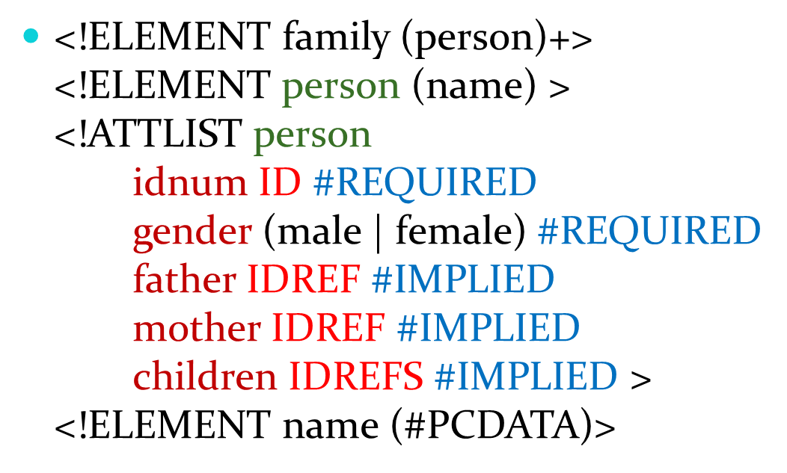
- פונקציותXpath
id(arg) - מחזיר את הצומת בעל תכונת ה-ID הזהה לביטוי arg.
אם arg הוא מחרוזת עם רווחים, יבוצע חיפוש עבור כל "מילה" במחרוזת.
אם arg הוא קבוצת צמתים, הם יתורגמו למחרוזות שיפורקו ל-"מילים", ועבור כל אלו יבוצע חיפוש.
נחזור לדוגמא של העץ המשפחתי מהתרגול הקודם:
אם נרצה את האנשים שיש להם בנות:
//person[id(@children)/@gender=“female”]
כיצד זה יעבוד?
הביטוי //person מחזיר לנו את כל האנשים בקובץ. על הקדקודים שחוזרים נבדק התנאי שבסוגריים. נזכור שבמקרה שהביטוי שבסוגריים הוא תנאי – הקדקודים החוזרים הם אלה שעבורם התנאי הנבדק מחזיר ערך "אמת".
במקרה זה – התנאי מתחיל ב-id(@children) ולכן חוזרים קדקודי ה-person במסמך אשר תכונת ה-id שלהם מתאימה לערך התכונה children עבור אותו קדקוד, כלומר - לכל אדם חוזרים קדקודי ה-person של הבנים שלו.
ההמשך בודק האם קדקודי ה-person שחזרו מכילים את תכונת ה- gender וכן אם ערך התכונה הוא female. במידה וכן – אזי ערך התנאי הוא "אמת" ולכן נחזיר את הקדקודים האלה.
לכן, בסה"כ – חוזרים קדקודי ה-person של אלה שיש להם בנות – בדיוק כפי שדרשנו.
ישנן פונקציות נוספות ל-Xpath 1.0 שיכולות לסייע לכם לאתר קודקודים ובנים למיניהם. שימו לב לכך שאתם משתמשים בפונקציות בצורה נכונה!

Slide 19
- פונקציותXpath
id(arg) - מחזיר את הצומת בעל תכונת ה-ID הזהה לביטוי arg.
אם arg הוא מחרוזת עם רווחים, יבוצע חיפוש עבור כל "מילה" במחרוזת.
אם arg הוא קבוצת צמתים, הם יתורגמו למחרוזות שיפורקו ל-"מילים", ועבור כל אלו יבוצע חיפוש.
נחזור לדוגמא של העץ המשפחתי מהתרגול הקודם:
אם נרצה את האנשים שיש להם בנות:
//person[id(@children)/@gender=“female”]
ננסה להבין יותר לעומק:
נבחן את קדקוד ה-person הראשון שחוזר מ-//person : עבורו – הביטוי @children מחזיר: "T13 T14 T15".
הביטוי id(“T13 T14 T15”) מחזיר לנו את הקדקודים שערך השדה idnum שלהם הוא אחד מהשלושה האלה (כי בעצם מבוצע חיפוש עבור כל אחת משלושת המילים במחרוזת). כלומר – חוזרים לנו 3 קודקודי person.
עבור כל אחד משלושת הקדקודים הללו חוזר לנו בן מסוג @gender כלומר – קדקוד המייצג את התכונה עבור כל אחד מהקדקודים. בעצם – חוזרים לנו 3 קדקודים כאלה שהערך של 2 מהם הוא male והערך של אחר מהם הוא female.
כעת, תתבצע השוואה בין קבוצת הקדקודים שחזרה לבין המחרוזת female. כזכור, מכיוון שהקדקודים הם קדקודי תכונה ואנחנו משווים אותם למחרוזת – תתבצע המרה של אותם קדקודים למחרוזת. בנוסף, מכיוון שאנחנו משווים קבוצה על ערכים לערך יחיד, מספיק שיהיה ערך אחד באותה הקבוצה ששווה לערך שאליו אנחנו משווים ע"מ שהשאילתה תחזיר ערך "אמת". במקרה שלנו, אכן יש לנו קדקוד עם הערך female בקב' הקדקודים שחזרה ולכן ערך השאילתה תהיה "אמת".
בעקבות זאת קדקוד ה- person הראשון אכן יחזור בתור תשובה לשאילתה.
תהליך בדיקה דומה יתבצע עבור אל אחד משאר הקדקודים שחוזרים מ- //person .

Slide 20
(axes) - ניווט מתקדם בעזרת ציריםXpath
עד עכשיו ראינו איך אנחנו יורדים בעץ ואיך אנחנו מגיעים לצאצאים.
אבל לפעמים אנחנו רוצים לבדוק גם דברים בכיוונים אחרים... הדבר נעשה בעזרת "הכוונה" של מסלול החיפוש לכיוונים אחרים.
child:: - ירידה בכיוון הבן – ברירת המחדל.
זו בעצם הירידה שאנחנו מכירים
/inventory/book = /child::inventory/child::book
attribute:: - ירידה לכיוון התכונות.
גם ירידה כזו אנחנו כבר מכירים:
//image/@file = //image/attribute::file
שימו לב לכך שה-"/" הרגיל מהווה תחליף ל- /child::והוא מהווה ציר שונה מהציר /attribute:: זה בדיוק מה שגורם לכך שהביטוי /node() אינו מחזיר קדקודי תכונות. עם זאת – הביטוי /attribute::node() או /@node() אכן יחזיר קדקודי תכונות.

Slide 21
(axes) - ניווט מתקדם בעזרת ציריםXpath
descendant:: - כל צאצא אפשרי של הצומת הנוכחי.
descendant-or-self:: - כל צאצא אפשרי כולל הצומת עצמו.
ראינו קודם קיצור דומה:
// = /descendant-or-self::node()/
כאמור, הקיצור הוא דומה אך לא זהה! שימו לב להבדלים הנובעים מהמשמעויות השונות:
/inventory/book/descendant-or-self::image[1]
יחזיר את התמונה הראשונה בכל ספר.
/inventory/book//image[1]
ייתן את התמונה הראשונה בכל פסקה בספר המכילה תמונה. ה-"[1]" יהיה ביחס לצומת ההקשר של צומת ה-image, כי למעשה הביטוי שקול לביטוי:
/inventory/book/descendant-or-self::node()/child::image[1]

Slide 22
(axes) - ניווט מתקדם בעזרת ציריםXpath
self:: - הצומת הנוכחי.
לדוגמא, אם נרצה לבחור את כל צמתי הכותרת שאינם הקדמה:
/inventory/book/chapter/title[self::title!=“Introduction”]
parent:: - האבא של הצומת הנוכחי.
לדוגמא, מה יחזיר לנו הביטוי הבא:
/inventory/book/chapter/parent::book
את צמתי הספר שיש בהם פרקים
איזה ביטוי אחר (שאנחנו מכירים) יביא לאותה התוצאה?
קיצורים:
“.” הוא סימון מקוצר ל- “self::node()” “..” הוא סימון מקוצר ל- “parent::node()”

Slide 23
(axes) - ניווט מתקדם בעזרת ציריםXpath
self:: - שימוש חשוב!
נזכור שראינו שיש לנו בעיה כשאנחנו רוצים לבדוק שוויון בין שני קבוצות קדקודים.
מספיק שיהיה קדקוד זהה בשתי הקבוצות כדי לקבל "אמת" מבדיקת השוואה (למשל, בדיקת השוואה בין קבוצה המכילה את הקדקודים 1 ו-2 לקבוצה המכילה את הקדקודים 1 ו-3 תחזיר "אמת").
מספיק שיהיו שני קדקודים שונים כדי לקבל "שקר" מבדיקת שלילת השוני (למשל, אם נרצה להשוות 2 קבוצות המכילות את הקדקודים 1 ו-2, אזי בדיקת השונות תחזיר "אמת" משום שהקדקוד 1 בקבוצה הראשונה שונה מהקדקוד 2 בקבוצה השנייה, ושלילה של זה תחזיר "שקר").
נניח שנרצה להשוות בין 2 קב' קדקודים:
a = /inventory/book/chapter[1]//image/@file
b = /inventory/book/chapter[2]//image/@file
נבצע את ההשוואה כך:
count(a[self::node()=b])=count(a) and count(b[.=a])=count(b)
נסביר:
בעצם, אנחנו בודקים הכלה דו כיוונית של כל קבוצת קדקודים אחת בשנייה.
מהביטוי a חוזר סט קדקודים כלשהו. על כל אחד מסט הקדקודים הזה נבדוק את התנאי שבסוגריים.
נשים לב שהתנאי שבסוגריים בעצם שואל האם הקדקוד שנבדק כרגע נמצא בתוך הקבוצה b. אם כן – ערך הביטוי שבסוגריים יהיה "אמת" והקדקוד יחזור מהשאילתה.
במידה וכל קדקודי a נמצאים ב-b אזי כמות הקדקודים שתחזור מהביטוי תהיה זהה לכמות הקדקודים שנמצאת מלכתחילה בביטוי a עצמו.
בצורה דומה נבדוק האם כל קדקודי b נמצאים בתוך a וקיבלנו יכולת לבצע בדיקת השוואה.

Slide 24
(axes) - ניווט מתקדם בעזרת ציריםXpath
following-sibling:: - האחים של הצומת הנמצאים אחריו במסמך. (צמתי תכונות נחשבים כחסרי אחים)
לדוגמא:
/inventory/book/chapter[title=“Introduction”]/following-sibling::chapter
הביטוי יחזיר את כל צמתי הפרקים לאחר פרק ההקדמה.
preceding-sibling:: - האחים של הצומת הנמצאים לפניו במסמך.
בניגוד לצירים האחרים, ציר זה הוא ציר הפוך, כלומר – סדר הצמתים יהיה הפוך מסדר ההופעה במסמך.

Slide 25
(axes) - ניווט מתקדם בעזרת ציריםXpath
צירים נוספים:
מציאת האבות הקדמונים (צירים הפוכים):
ancestor-or-self::
ancestor::
למציאת כל הצמתים במסמך לאחר הצומת הנוכחי (על עץ ה-XML), פרט לצאצאים ותכונות:
following::
למציאת כל הצמתים לפני הצומת הנוכחי (על עץ ה-XML), פרט לאבות הקדמונים ותכונות (ציר הפוך):
preceding::

Slide 26
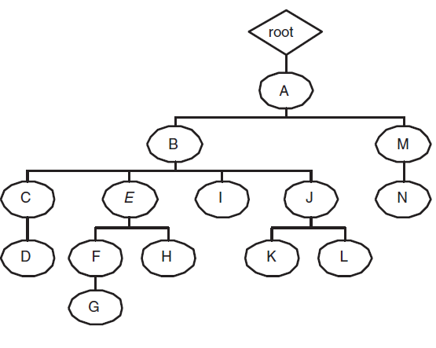
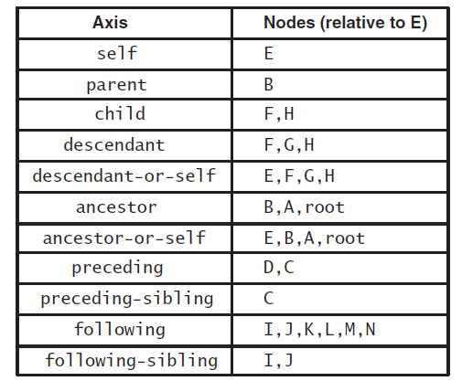
(axes) - ניווט מתקדם בעזרת ציריםXpath
דוגמא:

